Slide 1


Actividades extraescolares 2026-27
CEIP Ciudad de Valencia

Slide 2
Contaremos con:
EL CLUB DE LOS VIERNES
PREDEPORTE
MÚSICA Y MOVIMIENTO
PSICOMOTRICIDAD
DANZA MODERNA
TEATRO
AJEDREZ
LOGOPEDIA
ROBÓTICA
CERÁMICA
INGLÉS
BALONCESTO
GIMNASIA RÍTMICA
FÚTBOL SALA
JUDO
MULTIDEPORTE
PREDEPORTE
KÁRATE
PATINAJE
ATLETISMO
BATUKADA
Más detalles a continuación….

Slide 3


EL Club de los viernes
OBJETIVO GENERAL:
En esta actividad proporcionamos a los niños y niñas una oportunidad para disfrutar de su tiempo libre, potenciando su desarrollo integral a través de experiencias sensoriales, artísticas y motrices, fomentando su autonomía y curiosidad natural mientras se divierten en un entorno de convivencia y diversión.
CONTENIDO GENERAL:
Cada viernes se realizará una actividad diferente para trabajar distintos aspectos del desarrollo del alumnado:
Cocina fría: aprendizaje de hábitos de higiene y seguridad, nutrición y habilidades manuales mediante recetas sencillas como brochetas, sándwiches o ensaladas.
Arte: actividades sensoriales y manualidades para desarrollar la motricidad fina, la coordinación, la atención y la creatividad.
Juegos deportivos: iniciación a diferentes deportes para fomentar la actividad física y ampliar las opciones de ocio saludable.
Cantamos y bailamos: actividades musicales y de expresión corporal que favorecen el conocimiento del propio cuerpo y el desarrollo psicomotor.
Estos contenidos son orientativos y podrán adaptarse a las características y necesidades de cada grupo según el criterio del profesorado.
Exploradores de la naturaleza
Infantil y 1º de Primaria |  | V | 16h a 17h | 18€ socios/26€ no socios
IMPARTE:
https://inscripcionesextraescolaresge.com/

Slide 4


PREDEPORTE
El predeporte ayuda a los niños y niñas a desarrollar la motricidad, la coordinación, el control de las posturas y el equilibrio. Además, les proporciona patrones básicos que les servirán en la práctica de cualquier deporte cuando sean mayores.
El principal objetivo es iniciar a los niños y niñas en la práctica de ejercicio físico en un ambiente lúdico para contribuir, a su desarrollo a través del deporte no competitivo, reforzando aspectos físicos, psicológicos y sociales.
En el primer trimestre se trabajará: el esquema corporal, control postural y lateralidad. En el segundo trimestre: coordinación motriz, equilibrio, lanzamientos y recepciones. Y en el tercer trimestre: percepción espacio-temporal, expresión corporal e iniciación deportiva.
Se contrata adicionalmente un seguro de accidentes que será cobrado a inicio de curso ( 3,5 € pago único).
PREDEPORTE
Infantil |  | L y X |  | 16h a 17h |  | 27€ socios/35€ no socios
IMPARTE:

Slide 5

MÚSICA Y MOVIMIENTO
Se impulsa la actividad musical como estímulo y descubrimiento que ayude a los más pequeños a iniciarse en la experiencia musical a través del ritmo y la estimulación.
En Música y Movimiento jugamos con la psicomotricidad fina y gruesa. En una primera parte de la sesión se utilizarán fichas musicales en las que terminan solfeando, es decir, leyendo música. En la segunda parte de la sesión se prepararon canciones, coros y bailes orientados a una temática que cambiaremos cada trimestre.
El objetivo es que los niños y niñas exploren su potencial musical y creativo de una manera lúdica.
Se contrata adicionalmente un seguro de accidentes que será cobrado a inicio de curso ( 3,5 € pago único).
MÚSICA Y MOVIMIENTO
Infantil |  | J |  | 16h a 17h |  | 25€ socios/33€ no socios
IMPARTE:
https://inscripcionesextraescolaresge.com/

Slide 6
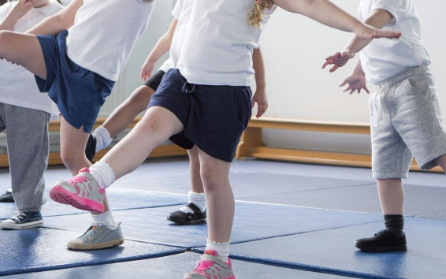
PSICOMOTRICIDAD
A través de los ejercicios de psicomotricidad los pequeños se relacionan con los demás, concienciándose de su propio cuerpo y dominando el equilibrio, adquieren un control de la respiración y de las diversas coordinaciones motoras, desarrollan la iniciativa propia y el ritmo.
Los ejercicios que se hacen en las clases de psicomotricidad mejoran la memoria, les da a los pequeños un dominio de los planos horizontal y vertical y una orientación en el espacio corporal.
Se contrata adicionalmente un seguro de accidentes que será cobrado a inicio de curso ( 3,5 € pago único).
PSICOMOTRICIDAD
Infantil |  | M y J |  | 16h a 17h |  | 27€ socios/35€ no socios
IMPARTE:

Slide 7


Danza moderna
A través del baile se fomenta el trabajo en equipo, el compañerismo, la expresión creativa, el autoconocimiento, las habilidades sociales y las capacidades físicas. Diversión, risa y música: una disciplina hecha para los más pequeños.
Este año contamos con una nueva escuela que cuenta con una larga trayectoria en el barrio.
Se contrata adicionalmente un seguro de accidentes que será cobrado a inicio de curso ( 3,5 € pago único).
DANZA MODERNA
Primaria |  | M y J |  | 16h a 17h |  | 33€ socios/41€ no socios
IMPARTE:

Slide 8
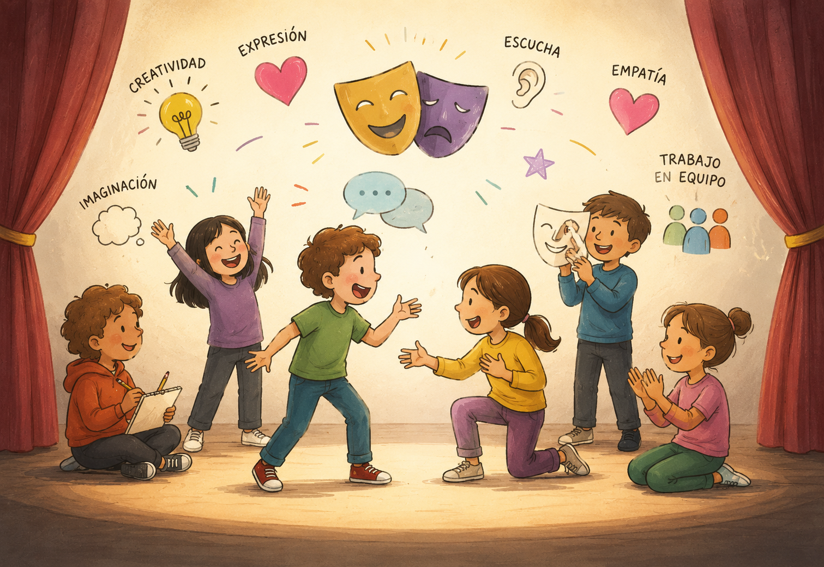

Teatro
La actividad extraescolar de teatro utiliza el juego dramático como herramienta educativa para fomentar la creatividad, la expresión y el desarrollo personal del alumnado. Se desarrolla en un entorno seguro donde los niños y niñas aprenden a expresarse con confianza, respetando los ritmos individuales y el trabajo en equipo. Las sesiones están adaptadas a cada edad y favorecen habilidades como la comunicación, la empatía, la escucha y la cooperación. El objetivo no es formar actores, sino potenciar el crecimiento emocional, social y creativo a través del teatro. Además, la actividad se integra de forma flexible en la organización y necesidades de cada centro educativo.
Se contrata adicionalmente un seguro de accidentes que será cobrado a inicio de curso ( 3,5 € pago único).
DANZA MODERNA
Primaria |  | V |  | 16h a 17:30h |  | 32€ socios/40€ no socios
IMPARTE:

Slide 9


AJEDREZ
Diviértete jugando a un juego con multitud de beneficios.
¿Por qué los niños deben aprender a jugar ajedrez?
Mejora el cociente intelectual.
Potencia el desarrollo de las habilidades sociales.
Ayuda a concentrarse.
Favorece la resolución de problemas.
Mejora la creatividad.
Se contrata adicionalmente un seguro de accidentes que será cobrado a inicio de curso ( 3,5 € pago único).
AJEDREZ
Primaria |  | V |  | 16h a 17h |  | 18€ socios/26€ no socios
IMPARTE:
CLUB DEPORTIVO ECO

Slide 10

LOGOPEDIA
El logopeda es un profesional sanitario que trata diferentes alteraciones del habla, así como del lenguaje oral y escrito, y de la comunicación en general. Trabajamos alteraciones como retrasos en el lenguaje oral y escrito, disfemias, dislexias, trastornos del sonido del habla, TEA… entre muchos más.
La Logopedia es el conjunto de técnicas de reeducación de las perturbaciones del habla y del lenguaje que permiten hablar correctamente.
El objetivo de esta actividad es prevenir, reducir y readaptar, es decir, rehabilitar a los niños afectados de trastornos del lenguaje.
Durante el curso, intervenimos de una manera lúdica y con actividades que hagan más fácil el proceso.
Es fundamental señalar que estos contenidos se adaptarán de manera individualizada a cada uno de los alumnos/as que asista a esta actividad dependiendo de las dificultades que presenten.
LOGOPEDIA
Infantil y Primaria |  | día y hora asignado a partir de las 15h |  |  | 59,50€ socios/77,50€ no socios
IMPARTE:
https://inscripcionesextraescolaresge.com/

Slide 11
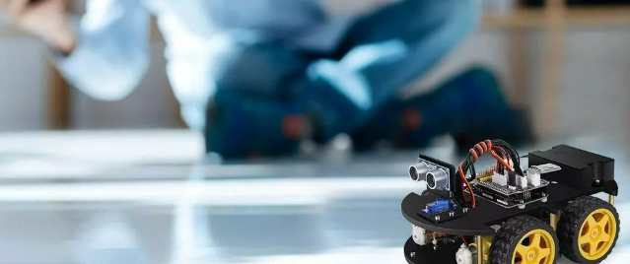
ROBÓTICA
La actividad busca emocionar a los niños para que, de una forma intuitiva, aprendan conceptos básicos de robótica, los cuales engloban conocimientos de mecánica, electrónica, física, matemáticas e informática.
CONTENIDO GENERAL:
Primer Trimestre
1. Aprendizaje de los elementos que conforman un robot (motor, engranaje, sensor...etc.)
2. Conocimiento del manejo del ordenador.
3. Aprendizaje de herramientas informáticas.
4. Conocimiento de manejo de scratch 2.0 (plataforma educativa de programación)
Segundo Trimestre
1. Montaje de Robots con el kit básico de LEGO WEDO JUNIOR y programación de éstos a través de scratch
2.0.
2. Uso de un micrófono para favorecer la creatividad y la capacidad expresiva de las creaciones del alumno.
Tercer Trimestre
1. Montaje de Robots combinando el kit básico de LEGO WEDO JUNIOR y el kit de extensión
2. Programación de los diferentes robots a través de scratch 2.0.
3. Exposición de los proyectos a los compañeros en el aula.
4. Decoración y preparación del aula para el último día de clase. Realización de dinámicas y despedida.
De lunes a viernes de 14 a 15 horas o de 15 a 16 horas. Según grupos
Asignación de grupos pendientes de confirmación de los horarios de comedor que comunique el centro a principios de curso.
ROBÓTICA
Primaria | 1º | Nuevos alumnos |  | al mediodía |  | 25€ socios/33€ no socios
Primaria | 2ª | Nuevos alumnos |  | al mediodía |  | 25€ socios/33€ no socios
Primaria | 2º | Antiguos alumnos |  | al mediodía |  | 25€ socios/33€ no socios
Primaria | 3ºy4º | Nuevos alumnos |  | al mediodía |  | 25€ socios/33€ no socios
Primaria | 3ºy4º | Antiguos alumnos |  | al mediodía |  | 25€ socios/33€ no socios
Primaria | 5ºy6º | Nuevos Alumnos |  | al mediodía |  | 25€ socios/33€ no socios
Primaria | 5ºy6º | Antiguos Alumnos |  | al mediodía |  | 25€ socios/33€ no socios
IMPARTE:
https://inscripcionesextraescolaresge.com/

Slide 12
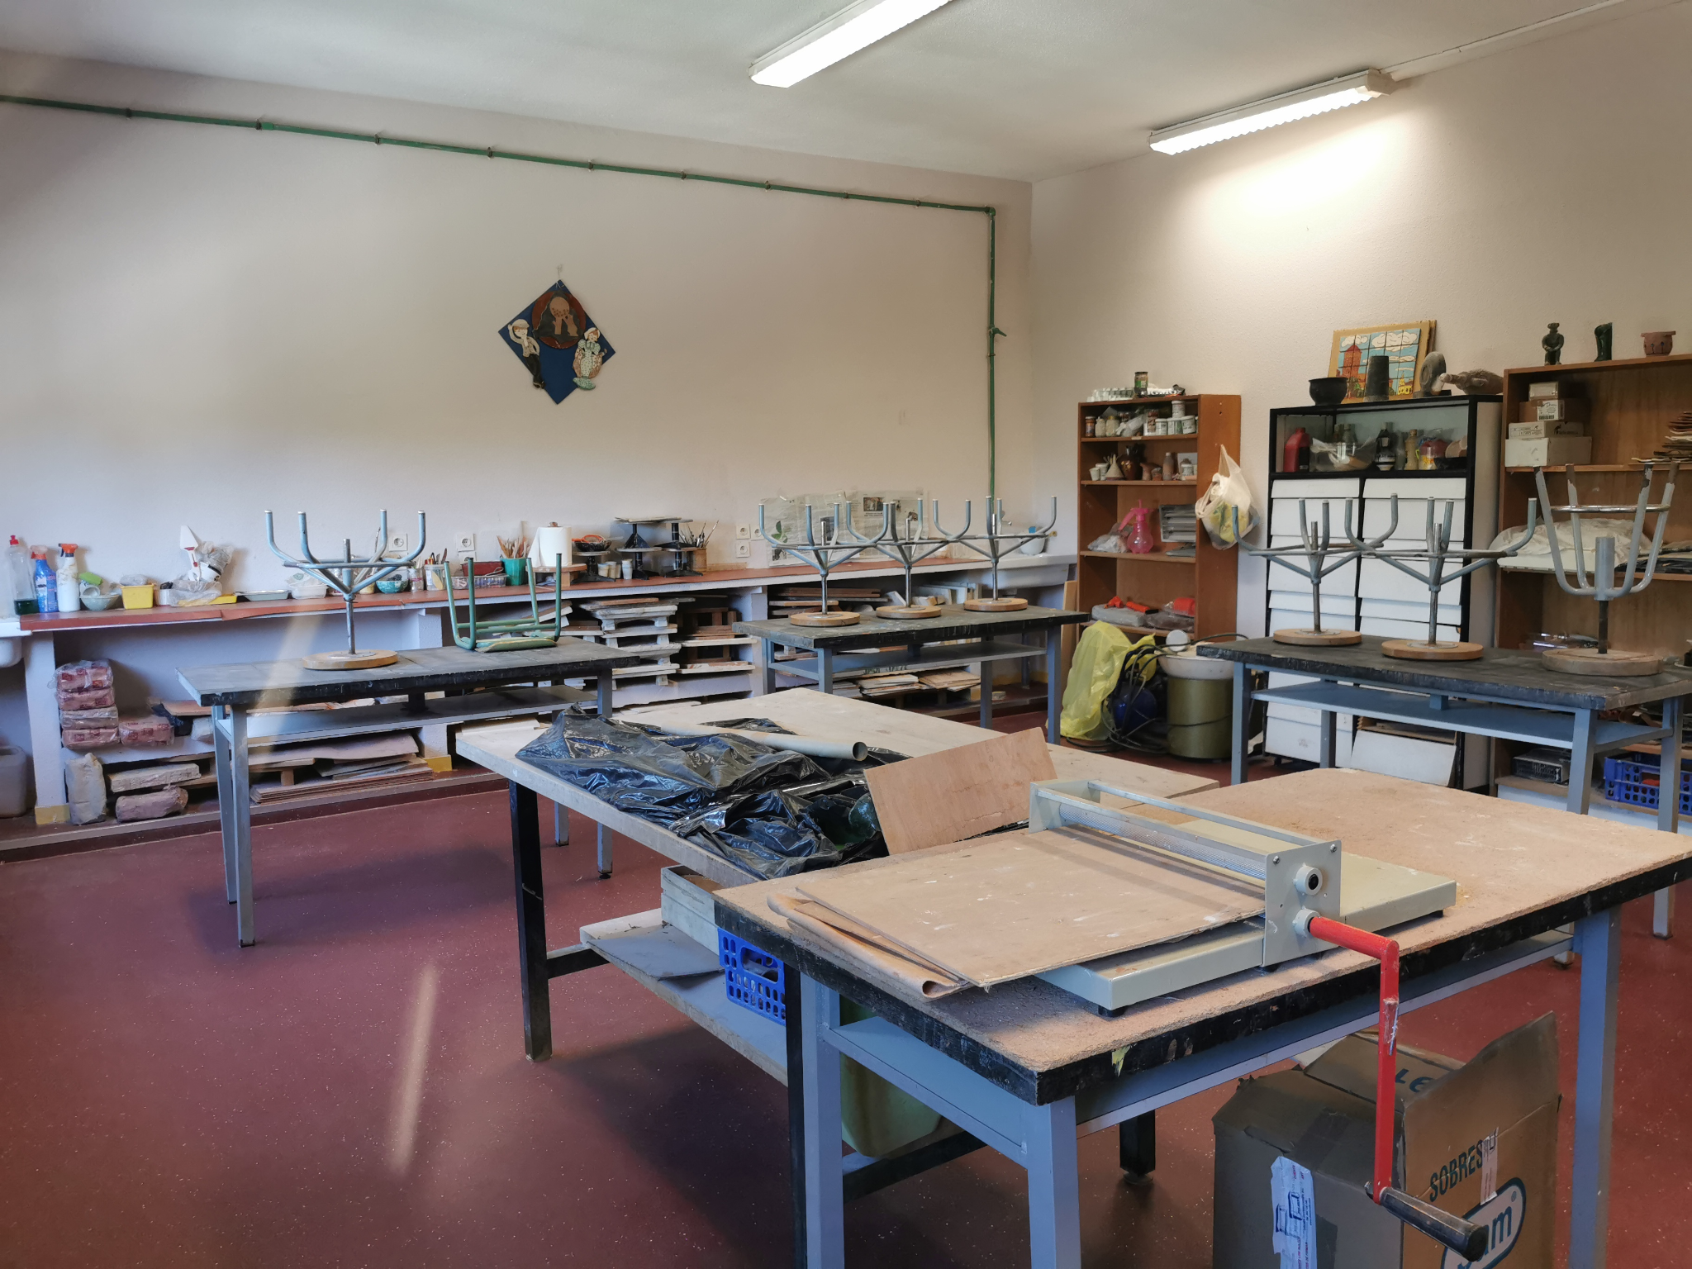

CERÁMICA
OBJETIVO GENERAL:
El taller propuesto tiene como objetivo despertar el interés por las actividades artísticas y creativas en el alumnado en un entorno seguro, libre de juicios, en el que cada uno pueda desarrollar su creatividad de forma diversa y personal, entendiendo el proceso creativo como un medio y no como un fin.
La propuesta se basa es experimentar con el material y, a partir de los ejercicios planteados, desarrollar un proyecto creativo. La metodología para seguir se adapta en cada caso a las edades y nivel de conocimientos de los participantes.
CERÁMICA
Primaria desde 2º |  | L-X |  | 16h a 17h |  | 31€ socios/39€ no socios
IMPARTE:
https://inscripcionesextraescolaresge.com/

Slide 13


INGLÉS
Diversos estudios demuestran que aprender un idioma desde temprana edad mejora notablemente los resultados a largo plazo. Estudiar inglés estimula el cerebro y potencia habilidades como la creatividad, el razonamiento y la resolución de problemas.
En English Connection aplicamos una metodología centrada en que los alumnos hablen, interactúen y se diviertan en inglés. Nuestros profesores bilingües crean situaciones reales para fomentar la práctica continua del idioma, aprovechando al máximo el tiempo en clase.
Ofrecemos programas adaptados para niños de 3 a 12 años. En primaria, incorporamos material preparatorio para exámenes oficiales de Cambridge, con la opción de presentarse al final del ciclo.
Hacemos un seguimiento constante del progreso y mantenemos contacto regular con las familias, por lo que es esencial el compromiso de alumnos y padres con las tareas y la participación en clase.
IMPORTANTE: nueva ratio por clase mínimo 10 alumno máximo 12 por clase. Junto con la solicitud se debe adjuntar la prueba de nivel que se hará en la academia previa solicitud de cita que pueden hacer desde el lunes 2 de septiembre llamando por teléfono 91 173 15 44.
Se contrata adicionalmente un seguro de accidentes que será cobrado a inicio de curso ( 3,5 € pago único).
INGLÉS
Infantil 4 y 5 años |  | L y X |  | 16h a 17h |  | 50€ socios /58€ no socios
Primaria 1º y 5º |  | L y X |  | 16h a 17h |  | 50€ socios /58€ no socios
Primaria 2º, 3º, 4º y 6º |  | M y J |  | 16h a 17h |  | 50€ socios /58€ no socios
IMPARTE:
https://englishconnection.es/
Inscripciones: ampaciudaddevalencia@gmail.com

Slide 14
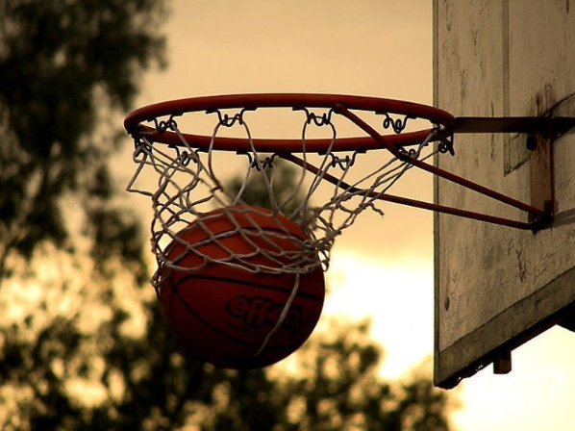

ESCUELA
BALONCESTO
Para niños y niñas, la actividad se desarrollará 2 días/semana de entrenamiento + partido el sábado por la mañana. Se busca aprender y mejorar los fundamentos técnicos y tácticos individuales y de equipo propios del baloncesto; y desarrollar los valores de convivencia, solidaridad, equipo, unión, esfuerzo, entrega desinteresada, confianza en uno mismo y en los demás, respeto a las normas, disciplina, intensidad, etc.
El Club de Baloncesto Ensanche de Vallecas se fundó en 2006 y a día de hoy es referencia en lo social, deportivo y personal; con una visión incluyente y abierta, y apostando por potenciar el deporte en los centros de enseñanza pública. Entrenadores titulados.
Sin partidos fuera del horario la cuota será de 24€/mes para los socios y 32 € /mes para los no socios del AMPA.
Se contrata adicionalmente un seguro de accidentes que será cobrado a inicio de curso ( 3,5 € pago único).
BALONCESTO
Primaria |  | L y X |  | 16h a 17h |  | 30€ socios/38€ no socios
IMPARTE:
https://www.cbensanche.com/es

Slide 15
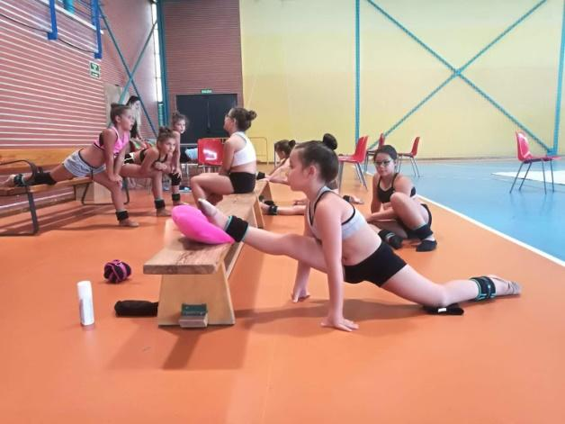

ESCUELA
GIMNASIA RÍTMICA
Dirigida a niños y niñas, busca propiciar el desarrollo, el fortalecimiento y la flexibilidad del cuerpo a través de diversas rutinas de ejercicios físicos. Los ejercicios físicos son coordinados al ritmo de la música, bien sea en grupo o de forma individual, utilizando el propio cuerpo y/o aparatos como pelota, aros, cuerdas o cinta. Entrenadoras tituladas.
La matrícula de acceso al club tiene un coste de 20€ e incluye las punteras obligatorias para los pies; Si se disponen de ellas, en su lugar, se facilitará la equipación (camiseta).
Se contrata adicionalmente un seguro de accidentes que será cobrado a inicio de curso ( 3,5 € pago único).
GIMNASIA RÍTMICA
Infantil 4 y 5 años y 1º primaria |  | M y J |  | 16h a 17h |  | 26€ socios/34€ no socios
Primaria (2º a 6º) |  | M y J (1h30) |  | 16h a 17:30h |  | 34€ socios/42€ no socios
IMPARTE:
https://www.ritmicaeuritmia.es/

Slide 16


ESCUELA
FÚTBOL SALA
Actividad dirigida a niños y niñas de primaria y a infantil a partir de 4 años.
Uno de los aspectos fundamentales es el de trasladar y fomentar una serie de valores. Por lo que, junto con la promoción deportiva, el club integrará el juego limpio, la competitividad sana, la importancia de la práctica deportiva, la amistad a través del deporte, el apego al barrio y la ayuda a sus vecinos como pilares básicos del club y lo que tratará de transmitirse a todos los niños y niñas que participen en él a través de la práctica del fútbol sala.
Será necesario realizar una matrícula de acceso al club de 48€ que incluye: la equipación para participar en la actividad, inscripción a la liga municipal, torneo del Carmen y otros torneos.
Se requiere un compromiso con el equipo para la asistencia a los partidos de las ligas y torneos (viernes o sábados según categoría).
Los grupos se asignan respetando los días del curso 2025/26 para antiguos alumnos y los nuevos se les informará del día que se impartirá la actividad deberán hacer la reserva según año de nacimiento cuando se abra el plazo de inscripciones.
Se contrata adicionalmente un seguro de accidentes que será cobrado a inicio de curso ( 3,5 € pago único).
@escdephcb contacto: escueladeportivahcb@gmail.com
FÚTBOL SALA
Chupetines (2021 y 2022) |  | V |  | 16h a 17h |  | 15€(tarjeta) 16 (transferencia) socios/23€no socios
Prebenjamin 2019 y 2020 |  | L y X |  | 16h a 17h |  | 27€(tarjeta) 28(transferencia) socios/35€ no socios
Benjamin 2017 y 2018 |  | L y X |  | 16h a 17h |  | 27€(tarjeta) 28(transferencia) socios/35€ no socios
Alevín 2016/15 |  | M y J |  | 16H a 17h |  | 27€(tarjeta) 28(transferencia) socios/35€ no socios
IMPARTE:
ESCUELA DEPORTIVA HCB
* Puede haber algún cambio de horarios sujeto a la organización de la escuela. Se actualizará en la inscripción.

Slide 17

JUDO
El judo es un arte marcial de origen japonés y deporte olímpico de lucha.
CDE Circus Arena es un Club Deportivo que desarrolla actividades de Artes Marciales en general: haciendo hincapié en el Judo como deporte base para las demás disciplinas, ya que lo entendemos como deporte transmisor de ciertos valores que creemos indispensables en la sociedad actual y en la práctica deportiva como son: la disciplina, la autoestima, el autocontrol, la amistad, la seriedad, el respeto,... Partimos de una concepción educativa del Judo en la edad infantil, utilizando metodologías lúdicas y recreativas en las que el niño o niña aprende jugando y relacionándose con sus iguales.
Se contrata adicionalmente un seguro de accidentes que será cobrado a inicio de curso ( 3,5 € pago único).
Será necesario vestimenta judogi (kimono) para realizar la actividad.
JUDO
Primaria |  | L y X |  | 16h a 17h |  | 27€ socios/35€ no socios
IMPARTE:
RENOVAMOS ESCUELA

Slide 18

Multideporte
La actividad de Multideporte ofrece a los alumnos y alumnas de Primaria la oportunidad de conocer y practicar una amplia variedad de deportes y juegos de una forma divertida, dinámica y adaptada a su edad. A través de deportes de equipo, deportes de raqueta y modalidades alternativas, desarrollarán habilidades motrices, coordinación, equilibrio y destrezas físicas, al mismo tiempo que mejoran su capacidad de cooperación y trabajo en grupo.
El principal objetivo es fomentar el gusto por la actividad física mediante una práctica lúdica y participativa, favoreciendo la adquisición de hábitos de vida saludables y valores como el respeto, el compañerismo, el esfuerzo y el juego limpio. De este modo, los niños y niñas descubrirán diferentes formas de disfrutar del deporte, ampliando sus experiencias motrices en un entorno inclusivo, motivador y no competitivo
Se contrata adicionalmente un seguro de accidentes que será cobrado a inicio de curso ( 3,5 € pago único).
PREDEPORTE
Primaria |  | V |  | 16h a 17h |  | 16€ socios/24€ no socios
IMPARTE:

Slide 19
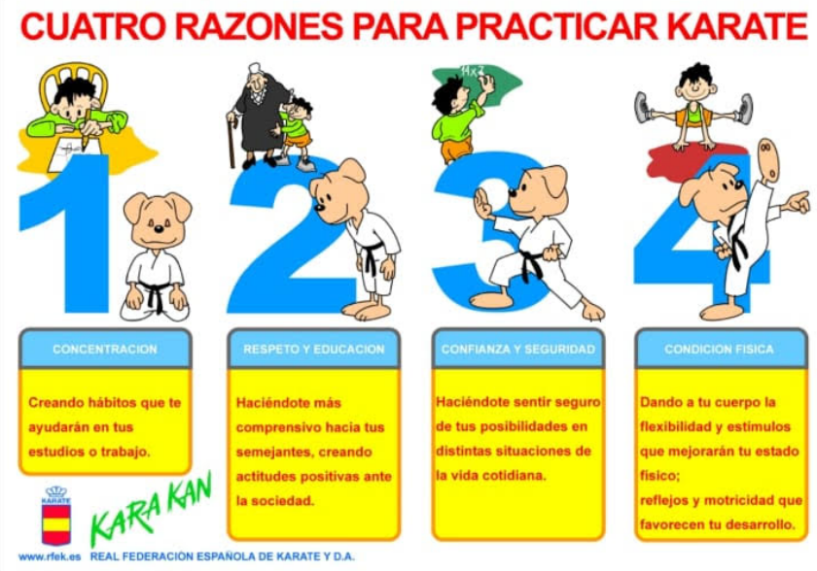
KÁRATE
Múltiples son los beneficios del karate en la infancia, pues reúne los aspectos positivos de la práctica del deporte más las enseñanzas de un Arte Marcial.
El karate, además ayuda a los niños y niñas a mejorar su aptitud física, incluyendo la coordinación, la fuerza, el equilibrio y la flexibilidad, a la vez que les transmite algunos de los valores más valiosos como la perseverancia, el autocontrol y la responsabilidad.
Además, potencia la orientación espacio-temporal y las habilidades viso-motoras, y permite descargar el exceso de energía.
Pero lo que es más importante: educa en una fuerte disciplina y respeto por los demás, cualidades que le permitirán ser mejor persona.
Los mayores (que tengan nivel más alto) y vayan en segundo turno, podrán quedarse haciendo deberes en la hora anterior.
Para el nuevo curso vamos a contratar adicionalmente un seguro de accidentes que será cobrado a inicio de curso y serán 3,5 € (pago único).
Será necesario vestimenta karategui (kimono) para realizar la actividad.
KÁRATE
Primaria |  | M y J |  | 16h a 17h |  | 27€ socios/35€ no socios
Primaria 5º y 6º |  | M y J |  | 17h a 18h |  | 27€ socios/35€ no socios
IMPARTE: Secundaria
Karate-Do Santa Eugenia

Slide 20
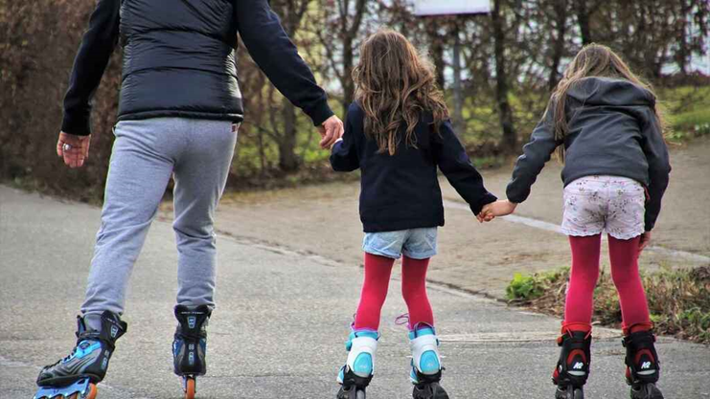

Patines
(Patinaje iniciación y avanzado)
ACTIVIDAD EXTRAESCOLAR DE PATINAJE EN LÍNEA
Aprende un nuevo deporte lleno de emoción y destreza. Todos los niveles. Podrás empezar desde cero o mejorar tu nivel.
Acabarás dominando técnicas de patinaje, cómo deslizarse correctamente, cruzar los pies, ir de espalda, frenar,saltar, y
sobre todo… ¡te divertirás!
Es una actividad recreativa y deportiva que favorece el equilibrio, la coordinación del movimiento, el dominio del propio cuerpo y de las capacidades
psicomotrices.
Monitores especializados en esta disciplina, titulados por la Federación Madrileña de Patinaje y Real Federación Española de Patinaje.
Obligatorio el uso de casco y protecciones.
Se contrata adicionalmente un seguro de accidentes que será cobrado a inicio de curso ( 3,5 € pago único).
PATINAJE
Primaria |  | X |  | 16h a 17h |  | 19€ socios/27€ no socios
IMPARTE:
https://www.clubpatinvallecas.com/

Slide 21
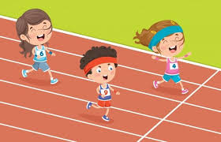

Atletismo
La actividad extraescolar de atletismo tiene como objetivo introducir este deporte y sus especialidades de manera lúdica y divertida, así como de acompañar a los deportistas que así lo quieran en su vida competitiva.
Una de las grandes ventajas del atletismo es su gran diversidad de
disciplinas, esto permite a los alumnos probar todas y cada una de
ellas. Hay multitud de aprendizajes y movimientos: correr, saltar, lanzar, girar, ….
Carreras de velocidad y medio fondo, o distancias cortas.
Saltos de longitud, altura, vallas o salto triple.
Lanzamiento de jabalina, martillo, disco y peso.
Pruebas fuera de la pista, como la marcha atlética, cross o
carreras populares.
Los alumnos de 3º, 4º, 5º y 6º de primaria pueden participar, si así lo desean en los Juegos Deportivos Municipales.
Los Juegos Deportivos Municipales de atletismo son pruebas
convocadas por el Ayuntamiento de Madrid en colaboración con la Federación Madrileña de Atletismo.
ATLETISMO
Primaria |  | L/X |  | 16h a 17h |  | 28€socios/ 36€ no socios
IMPARTE:
https://cdmeta.es/c-e-i-p-ciudad-de-valencia/
https://cdmeta.es/inscripciones-extraescolares-ceip-ciudad-de-valencia/

Slide 22
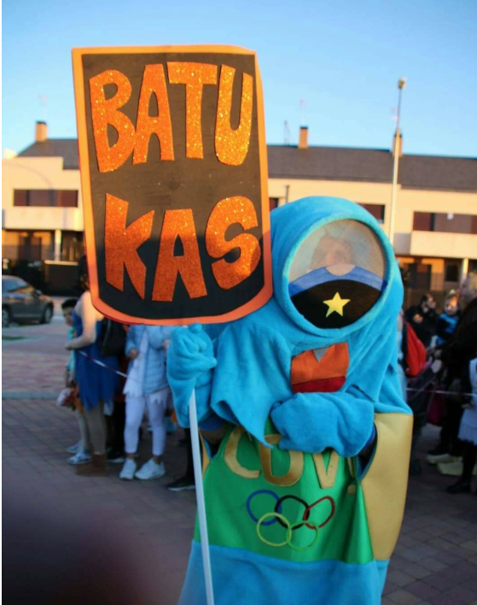


BATUCADA
La actividad familiar de batucada es una propuesta musical abierta a todas las edades, pensada para que familias enteras puedan compartir una experiencia rítmica, divertida y participativa.
A través del juego, el cuerpo y los instrumentos, fortalecemos los vínculos afectivos, la expresión conjunta y el disfrute colectivo. Durante los encuentros, nos acercamos al mundo de la percusión con instrumentos como surdos, repeniques, cajas o tamborims. Exploramos ritmos afrobrasileños y dinámicas musicales adaptadas a todas las edades, fomentando la cooperación, la escucha y la creatividad. No es necesario tener experiencia previa: lo importante es venir con ganas de compartir y pasarlo bien.
Proponemos una metodología activa, lúdica y accesible para toda la familia. El aprendizaje surge del juego, el cuerpo y la práctica conjunta, con actividades que se adaptan al grupo en cada sesión. Buscamos generar un espacio de confianza donde cada persona pueda expresarse libremente y sentirse parte de un mismo pulso colectivo.
La actividad está dinamizada por Batucada Madrid, un proyecto con más de 15 años de experiencia en educación musical.
Es una oportunidad para desconectar de las rutinas, conectar con nuestras criaturas, disfrutar de la música en grupo y fortalecer la complicidad familiar desde el ritmo, la risa y la colaboración.
Se contrata adicionalmente un seguro de accidentes que será cobrado a inicio de curso ( 3,5 € pago único).
BATUKADA
Infantil Y Primaria con adulto | V | 16h a 17h | 21€ adulto/ 17€ niño primaria Niño infantil gratis
IMPARTE:
https://batucada.madrid/
https://www.facebook.com/profile.php?id=100016746613541

Slide 23
Contacto
Dudas sobre el proceso y/o las actividades a la Comisión de Extraescolares del AMPA: ampacdv.extraescolares@gmail.com

